Slide 1
ПРВИ ЧЕКОРИ ДО МЕНАЏЕР

Slide 2
НАШАТА МИСИЈА
Создаваме профитабилна средина во која секој може достоинствено да биде она што сака да биде;
во која чесноста, коректноста, емпатијата и задоволството од работата се наши главни приоритети. Градиме и негуваме ентузијазам и верба во нашата компанија, производи и индустрија. Бараме знаење и рамнотежа, и без страв ги водиме напред компанијата и сопствениците на Форевер бизнис.

Slide 3
ФОРЕВЕР:
ВАШАТА МОЖНОСТ

Slide 4
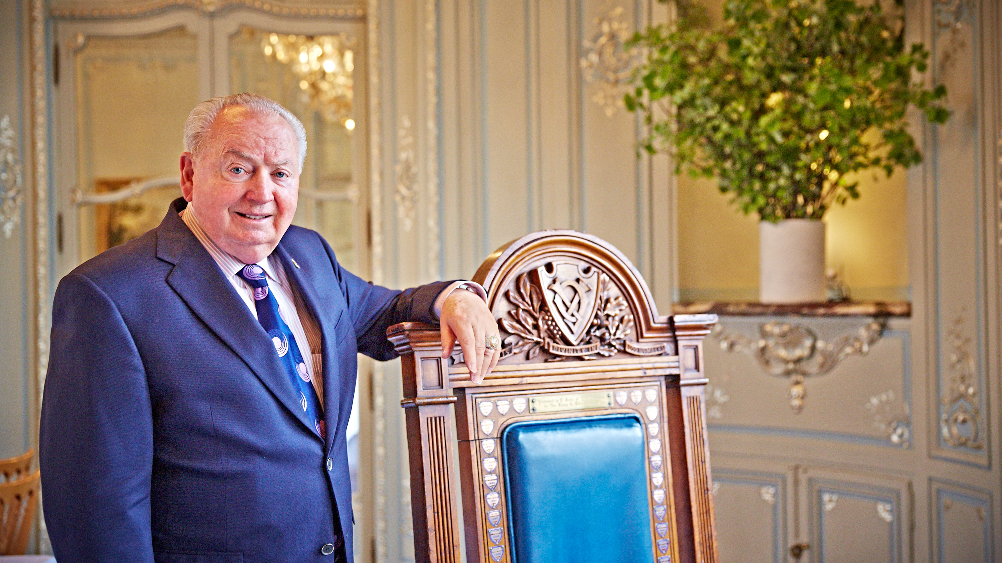
ПРИВАТНА КОМПАНИЈА

Slide 5
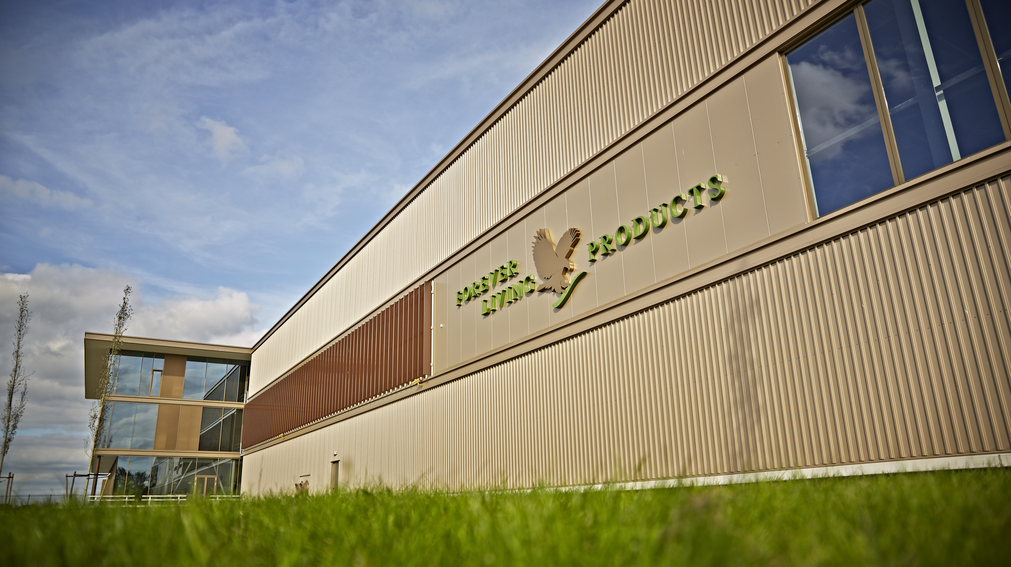
БОГАТА,
БЕЗ ДОЛГОВИ

Slide 6
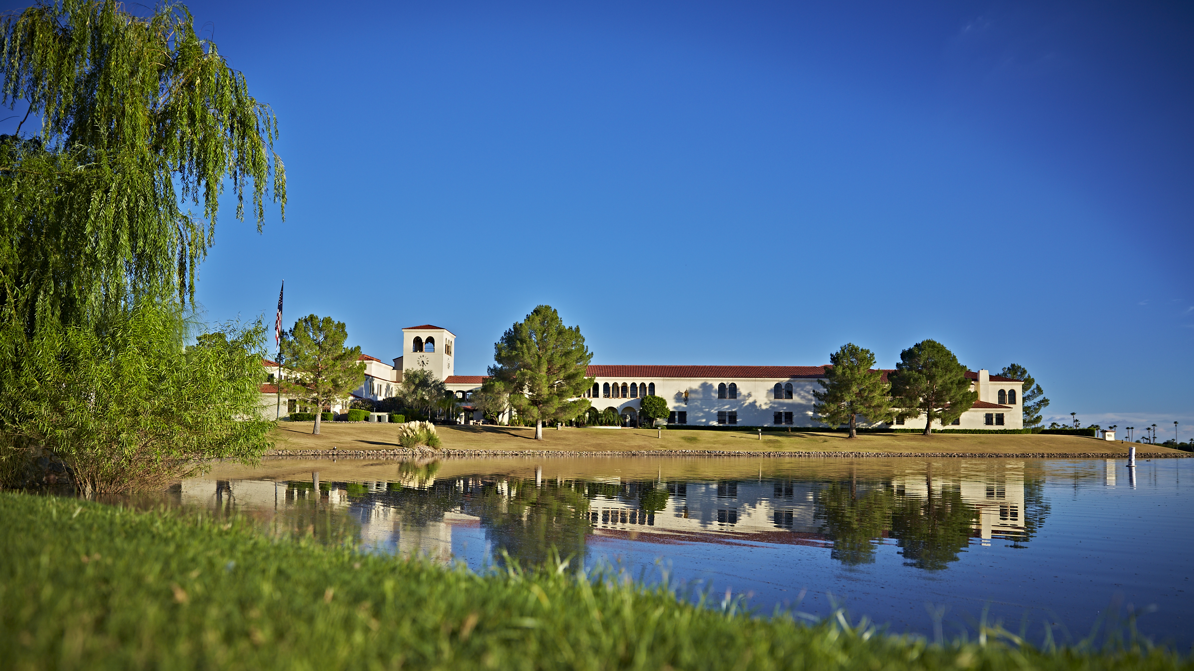
НАД 30 ГОДИНИ
НЕПРЕКИНАТ РАСТ

Slide 7

ГЛОБАЛНО
ПРИСУТНА
во повеќе од
155 држави

Slide 8
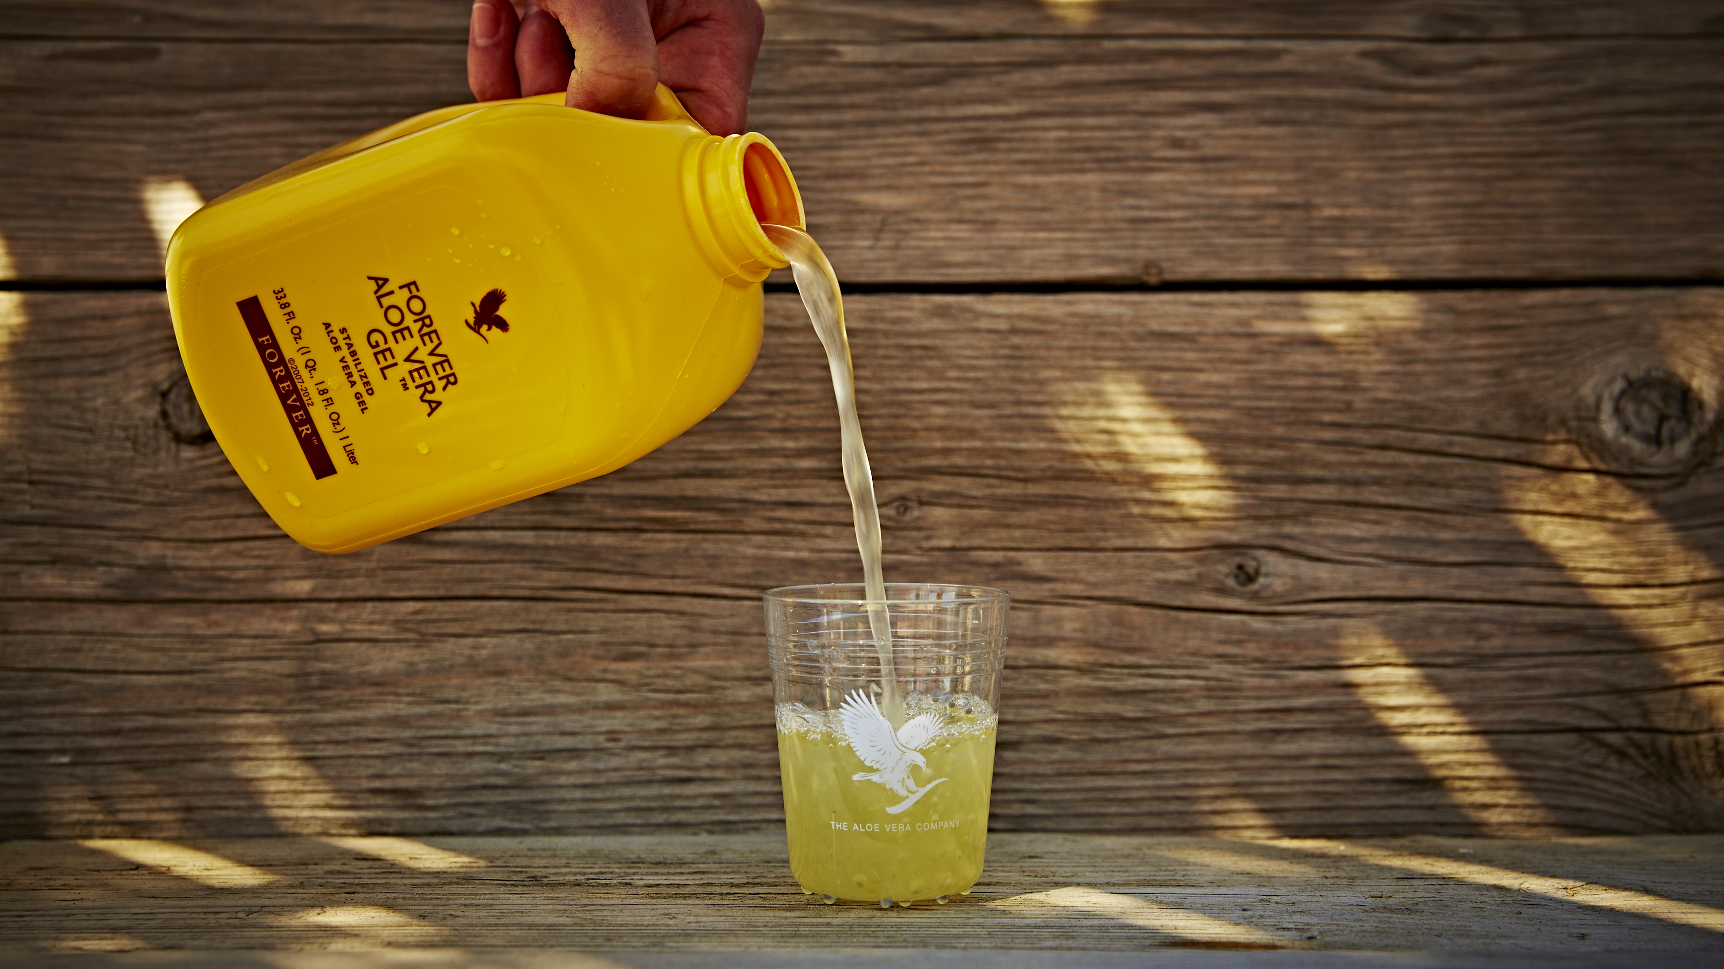
ПРОИЗВОДИ ЗА
КОНСУМАЦИЈА

Slide 9
ВАШАТА ИДНИНА
Е СИГУРНА
СО ФОРЕВЕР

Slide 10
МОЖНОСТА ЗА ВАС
+ Неограничен доход
+ Глобален доход
+ Forever2Drive
+ Глобални патувања
+ Chairman`s Bonus
+ Личeн развој
+ Наследување на бизнисот

Slide 11
ПРИДОБИВКИТЕ ЗА ВАС
+ Стил на живот без компромиси
+ Финансиска слобода – без заеми,
со исплатени кредити и хипотеки
+ Долгорочна финансиска сигурност
+ Слободно управување на времето
+ Личен избор

Slide 12
РЕГИСТРАЦИЈАТА ВО ФОРЕВЕР
Е ЗАСЕКОГАШ

Slide 13
Вашиот Форевер рег. № е вашата лиценца за глобален бизнис и е вредна актива за вас и вашите наследници

Slide 14
ВАШИОТ ЖИВОТ;
ВАШИОТ ИЗБОР

Slide 15
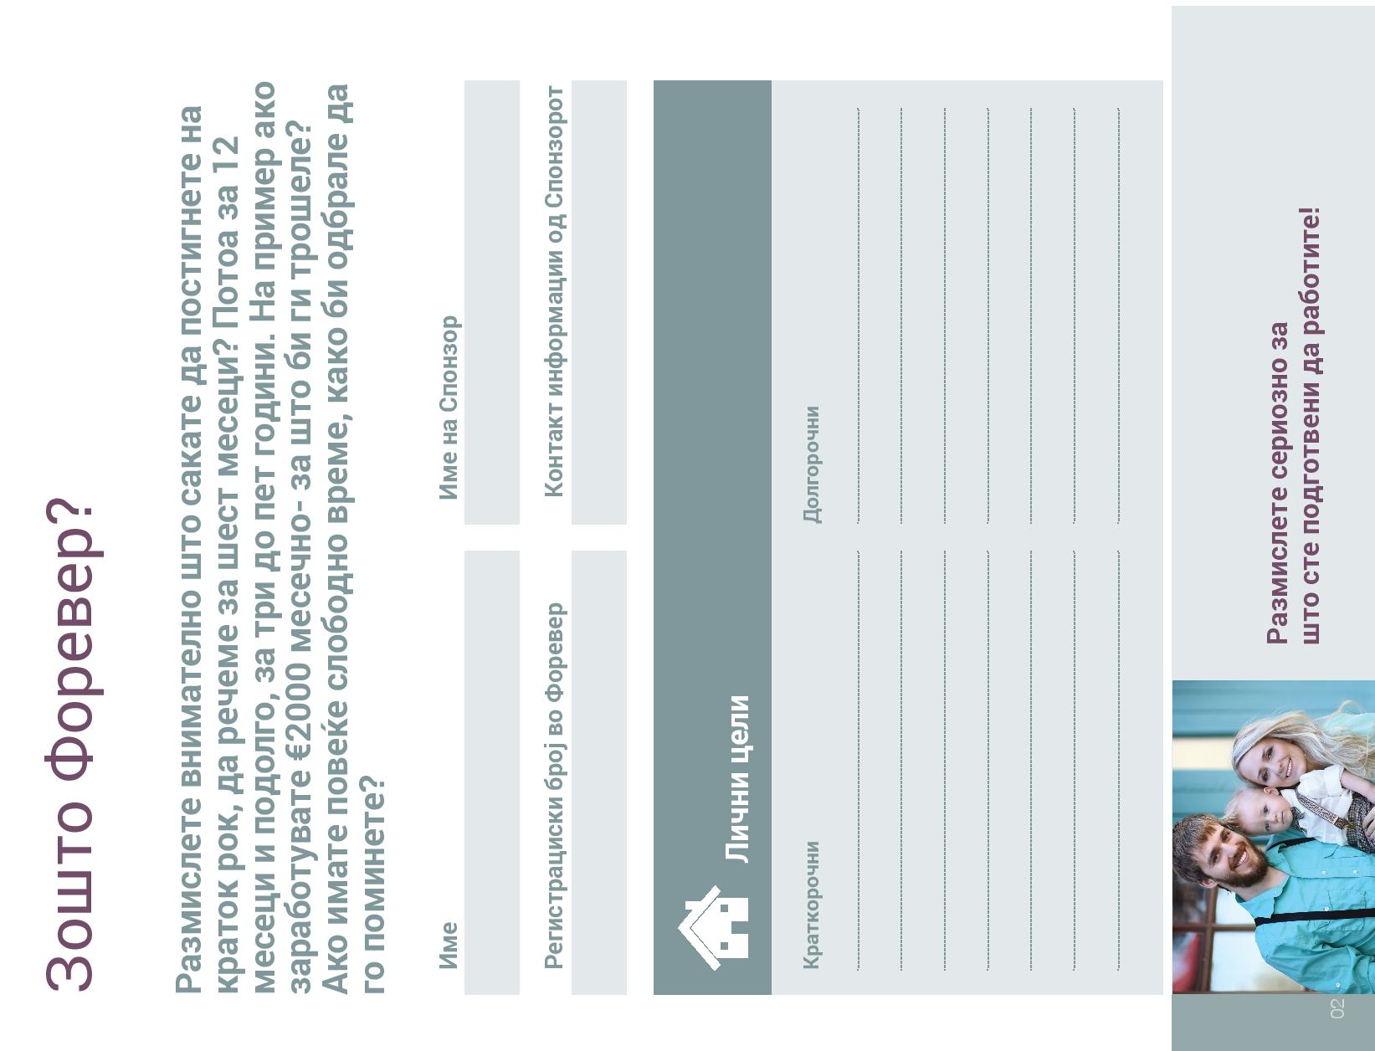
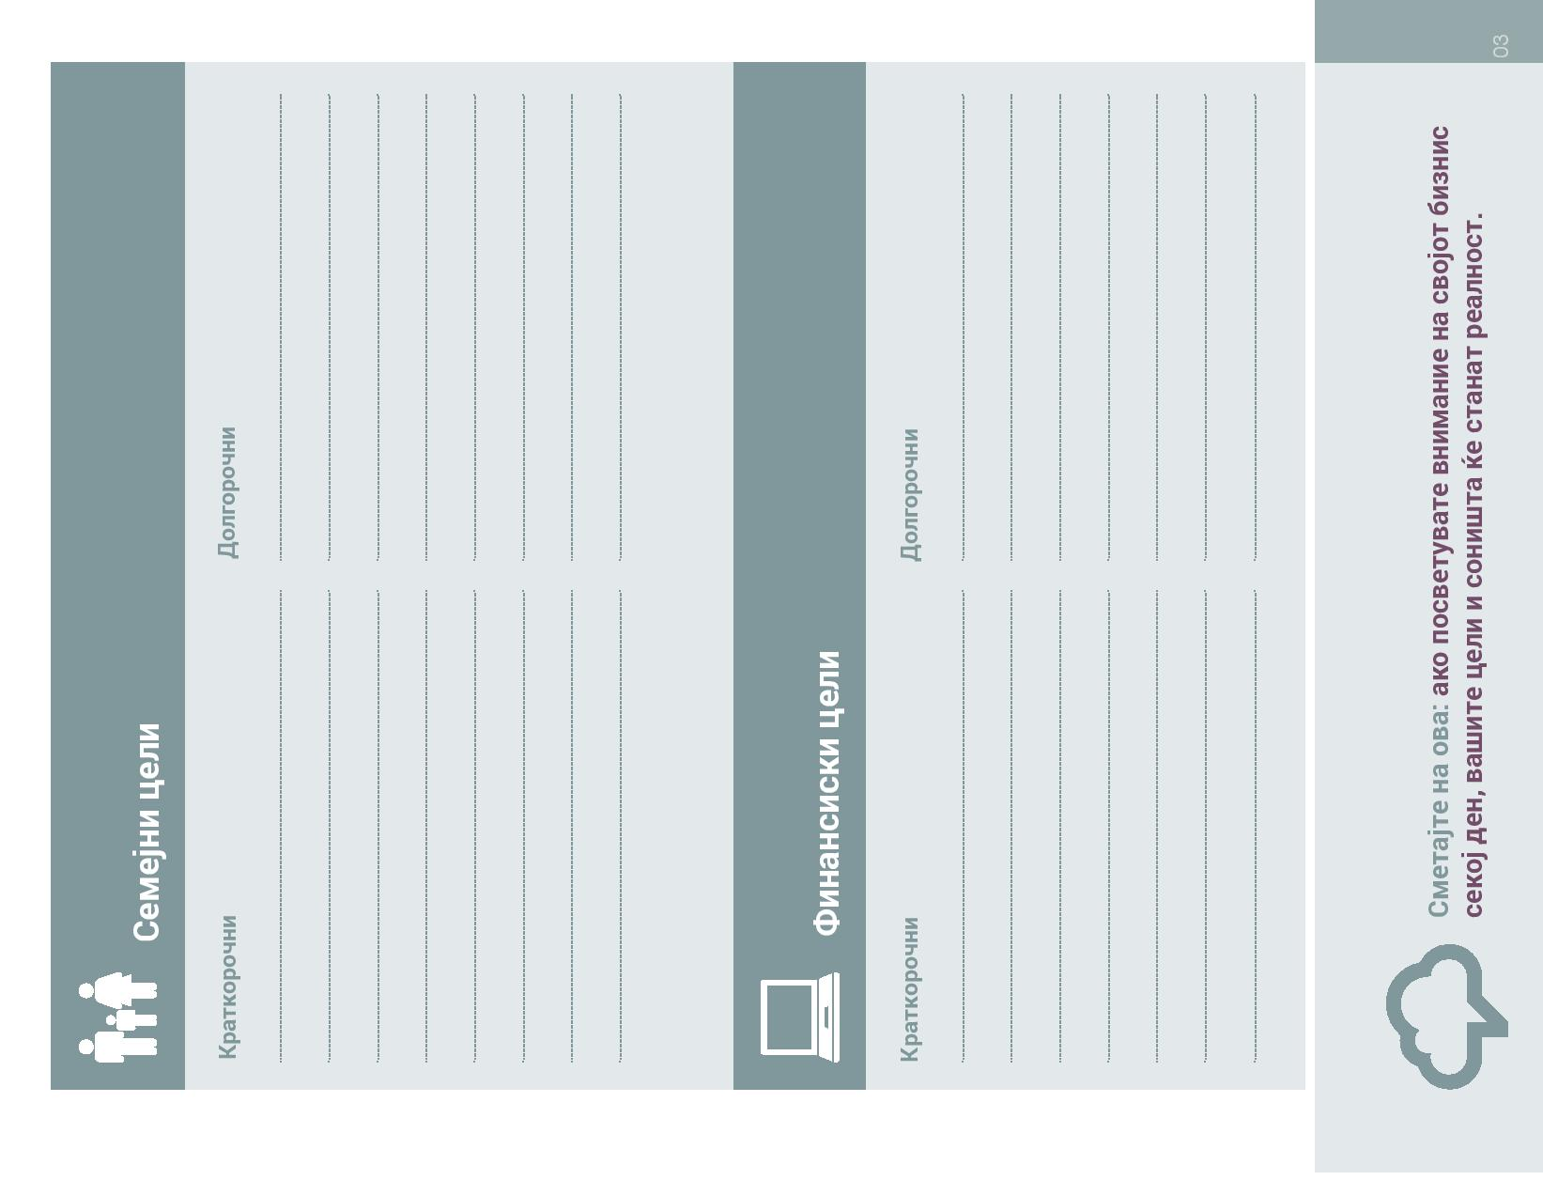

* Не заборавај...
ова е список со работа, НЕ со желби
За што си
подготвен да
работиш
здраво?
Што ти треба?
Краткорочни цели:
3-9 месеци
- патување до Дизниленд
- да платам за Божиќ
- да имаме чистачка
- тренинзи за децата
- вечера во ресторан секој месец
- нова гардероба
- универзитет во странство
- голема семејна куќа
- помош за родителите
Што сакаш?
1-2 години
- 500 € месечно
- да напуштам работа
- повеќе време со децата
- нова кола
- одмор
- денови за семејството
- плаќање на кр. картица
- плаќане хипотека
- да возам Порше
- исплата на хипотеката
- без заеми
- цело лето одмор со децата
- сопругът/та да не работи
- приватно образование
- на одмор дома
- Менаџер со
1250 €/мес.
- Менаџер Орел
- Forever2Drive
- Chairman`s Bonus
- Менаџер “Сафир”
- патување
- 6-цифрен годишен доход
Што сакаш?
2-5 години

Slide 16
Никогаш нема да пропаднете со Форевер, сѐ додека сте постојани и последователни
во секојдневното градење
на бизнисот
Одделете 10 минути за да определите за што навистина сте подготовени да работите здраво.

Slide 17
ОБЈАСНУВАЊЕ ЗА БОДОВИТЕ

Slide 18
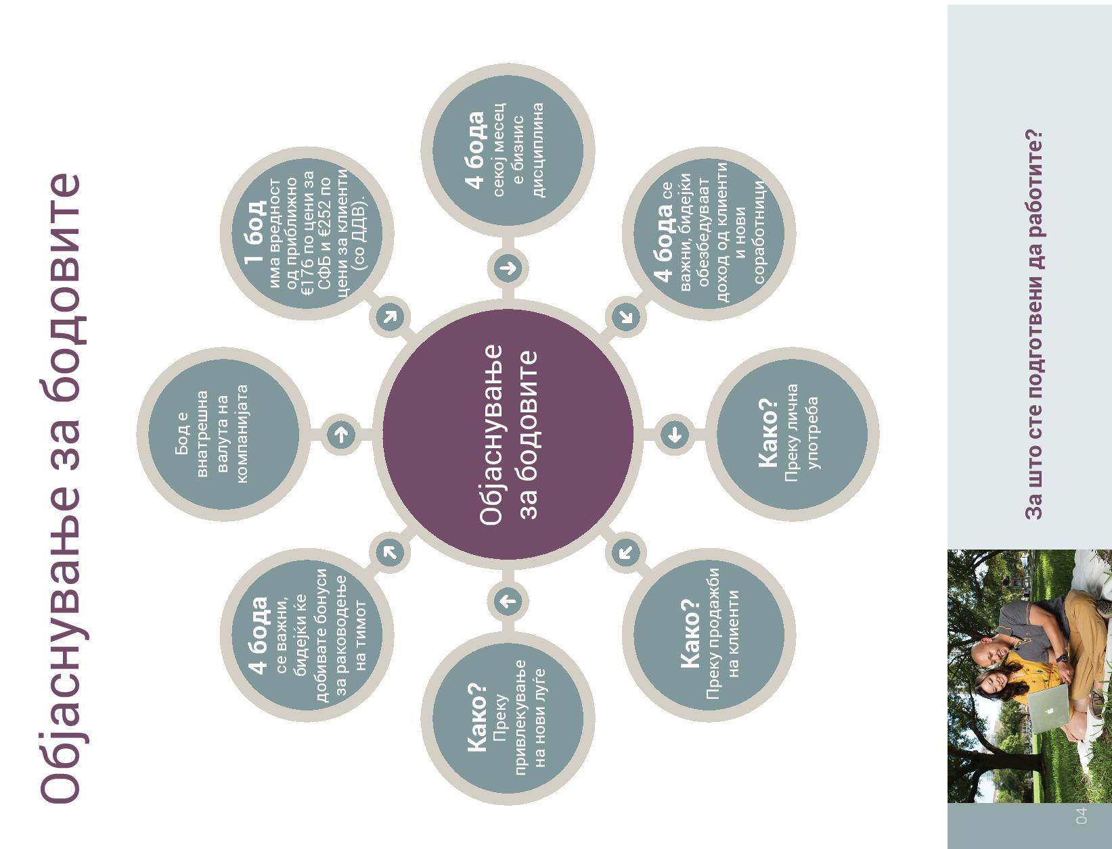

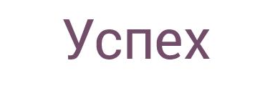












Како?
Лична употреба –
запознајте ја целата гама на производи
1,650
б.
0,070
б.
Продажби
20+ клиенти кои купуваат за 25 €/месец
=500 €
0,053
б.
0,127
б.т.
Спонзо-
рирање
2хАС месечно
= 3.300 б.
0,138
б.
0,015
б.
0,014
б.

Slide 19
Ако стекнете навика за 4 б.
и го научите тимот да стекне навика за 4 б., секоја позиција во маркетинг планот ќе биде можна за вас.

Slide 20
ОТКЛУЧУВАЊЕ
НА ПОТЕНЦИЈАЛОТ НА
МАРКЕТИНГ ПЛАНОТ

Slide 21
ПРЕДИМСТВА НА МАРКЕТИНГ ПЛАНОТ
+ Сите бонуси се пресметуваат на база на цените за
клиенти (без ДДВ)
+ Без претекнување во ниво
+ Глобална можност
+ Без ограничување на доходите
+ Секоја позиција е постојана
+ Доходите и напредокот зависат само од вас
+ Не можете да бидете оштетен

Slide 22
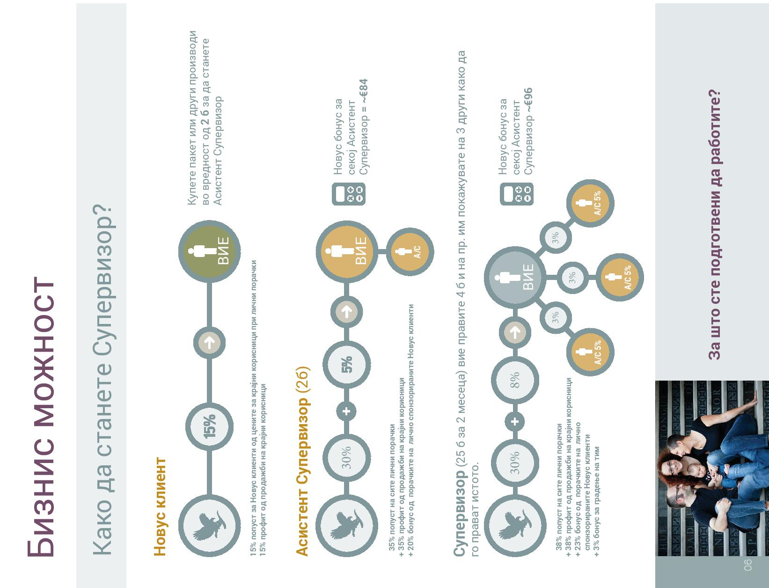




35% попуст
За секој
спонзориран АС
со Старт пакет
добивате:
70,36 €
Цена АС=16,96 €
ППЦ=26,10 €
Профит=9,14€
Пример 1
продажби 2 б.=180,51 €
2 нови АС=140,72 €
Вкупо профит и бонус: 321,23 €
За секој 1 б.
продадени производи вие заработувате:
90,26 €
Цена АС=46,02 €
ППЦ=70,82 €
Профит=24,8 €
Пример 2
продажби 2 б.=180,51€
3 нови АС=211,08 €
Вкупно профит и бонус: 391,59 €
Цена АС=78,33 €
ППЦ=120,51 €
Профит=42,18€
Пример 3
продажби 3 б.=270,77 €
4 нови АС=266,05 €
Вкупно профит и бонус: 536,82€

Slide 23
38% попуст
3%
бонус од група
За секој
спонзориран АС
со Старт пакет
добивате:
80,91 €
За секој 1 б.
продадени производи вие заработувате:
98,31 €
Пример
За секој АС
со 4 б. обрт
во групата
25,87€
продажби 2 б.=196,63 €
3 нови АС=242,74 €
3 х АС х 4 б.=77,62 €
Вкупен приход во месецот=
516,98 €

Slide 24
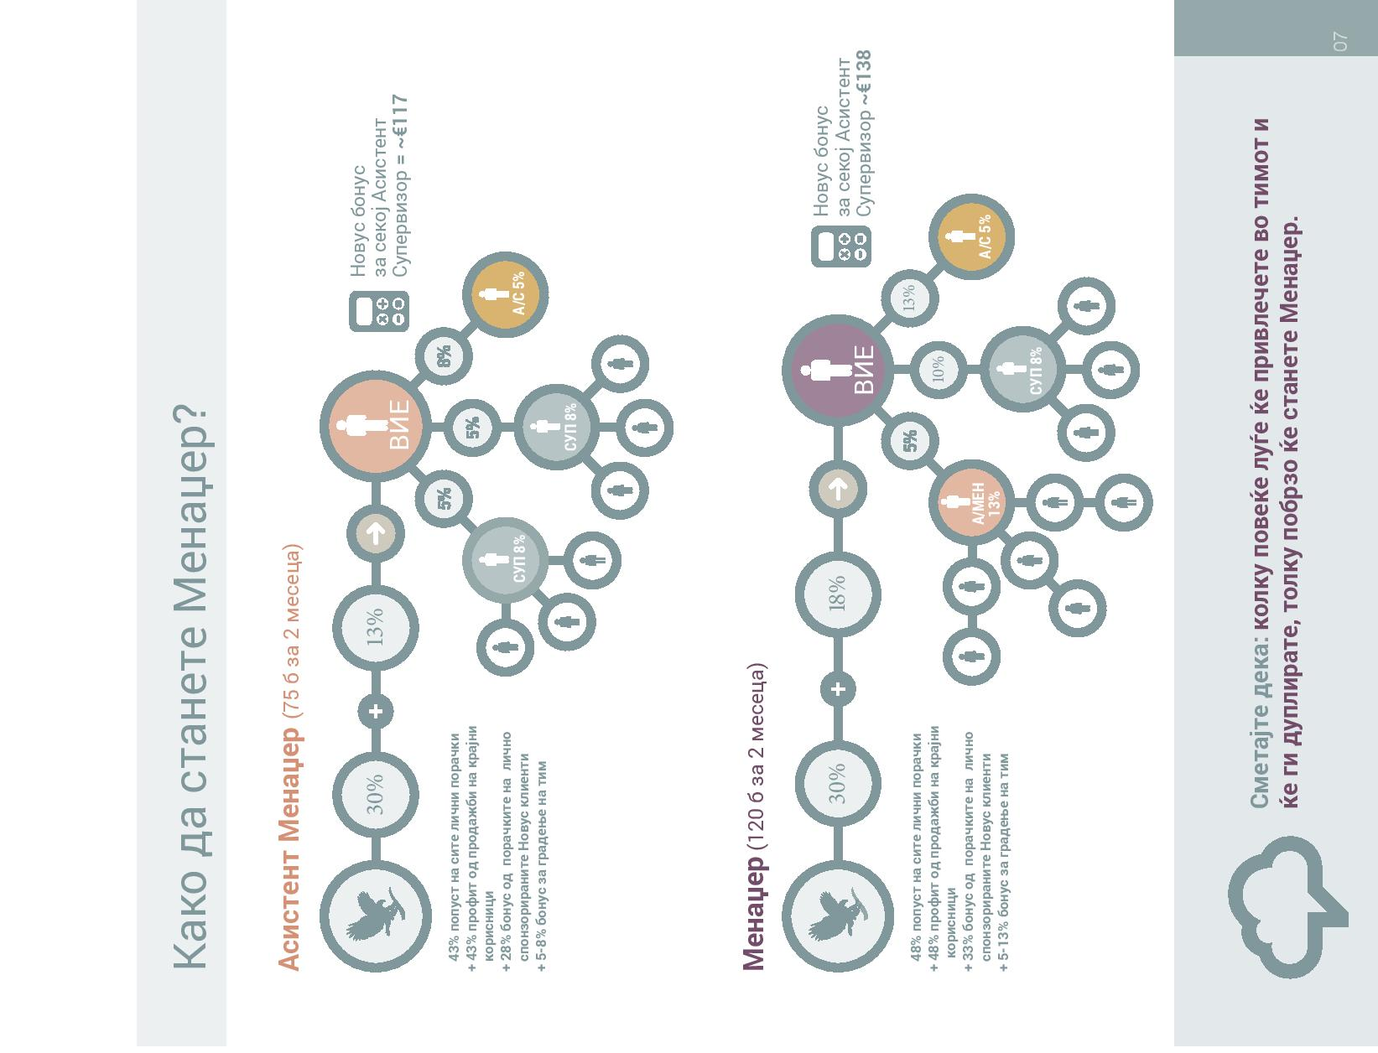
43% попуст
За секој
спонзориран АС
со Старт пакет
добивате:
98,50 €
8%
бонус од група
За секој 1 б.
продадени производи вие заработувате:
111,25 €
5%
Пример
За секој С
со 15 б. обрт
во тимот:
161,70 €
За секој АС
со 4 б. обрт
во тимот:
68,99 €
продажби 2 б.=222,50 €
2 нови АС=197,01 €
1 х АС х 4 б.=35,20 €
2 х С х 15 б.=323,41 €
Вкупен приход во месецот=778,11 €

Slide 25
48% попуст
За секој
спонзориран АС
со Старт пакет
добивате:
116,09 €
За секој 1 б.
продадени производи вие заработувате:
124,18€
бонус од група
Пример
За секој АС
со 4 б. обрт
во тимот:
112,11 €
За секој АМ
со 45 б. обрт
во тимот:
485,10 €
За секој С
со 15 б. обрт
во тимот:
323,40 €
продажби 2 б.=248,37€
2 нови АС=232,18 €
3 х АС х 4 б.=336,34 €
2 х С х 15 б.=646,80 €
1 х АМ х 45 б.=485,10 €
Вкупен приход за месецот=1948,79 €

Slide 26
Размислете што би значеле за вас 1 900 € на месец.
Колку од вашите цели и мечти ќе
можете да исполните,
ако го развиете бизнисот
до ниво Менаџер?

Slide 27
РАЗВИЈТЕ
СВОИ
МЕНАЏЕРИ

Slide 28
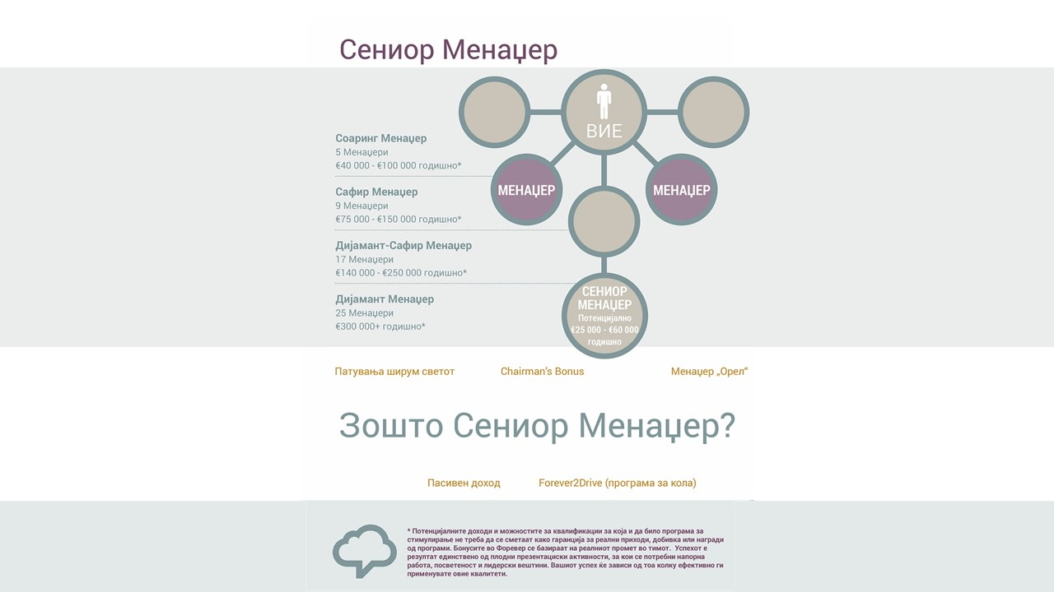
Менаџер
„Сафир“
потенцијален доход:
75 000 €-
150 000 €/год.
Сениор Менаџер
потенцијален доход:
20 000 €-
40 000 €/год.
Соаринг Менаџер
потенцијален доход:
40 000 €-
100 000€/год.
+ Forever2Drive
+ Глобални патувања
+ Менаџер Орел
+ Chairman`s Bonus

Slide 29
СТАНУВА ЗБОР ЗА
БОНУСНИ БОДОВИ:
ПРОДАЖБИ

Slide 30
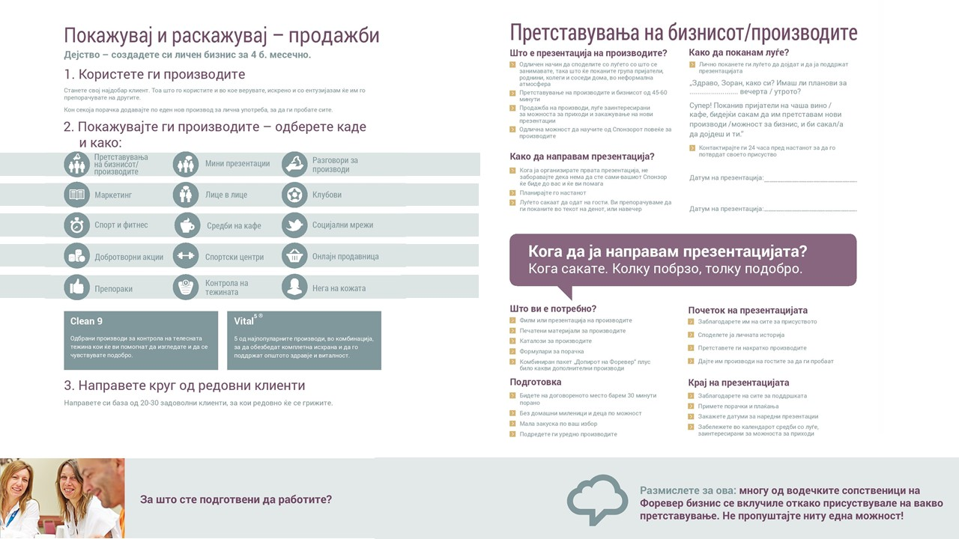
Онлајн:
+ користете Skype
+ подготовката
е важна!!!
+ спроведување
+ како да завршам?
+ како да следам?
Клин 9:
+ направи ја сам
+ сподели со секого
+ претстави им на Клин 9 клиентите и други производи
Претставување на производи:
+ дома
+ покани
+ спроведување
+ завршување
+ што следува?
Приложение:
+ персонализирај
+ спорт
+ нега на кожата
+ домашни љубимци
+ мажи
+ деца
+ лето
+ зима и др.
+ користи каталог, брошури,бизнис брошури...

Slide 31
СТАНУВА ЗБОР ЗА
БОНУСНИ БОДОВИ:
СПОНЗОРИРАЊЕ

Slide 32
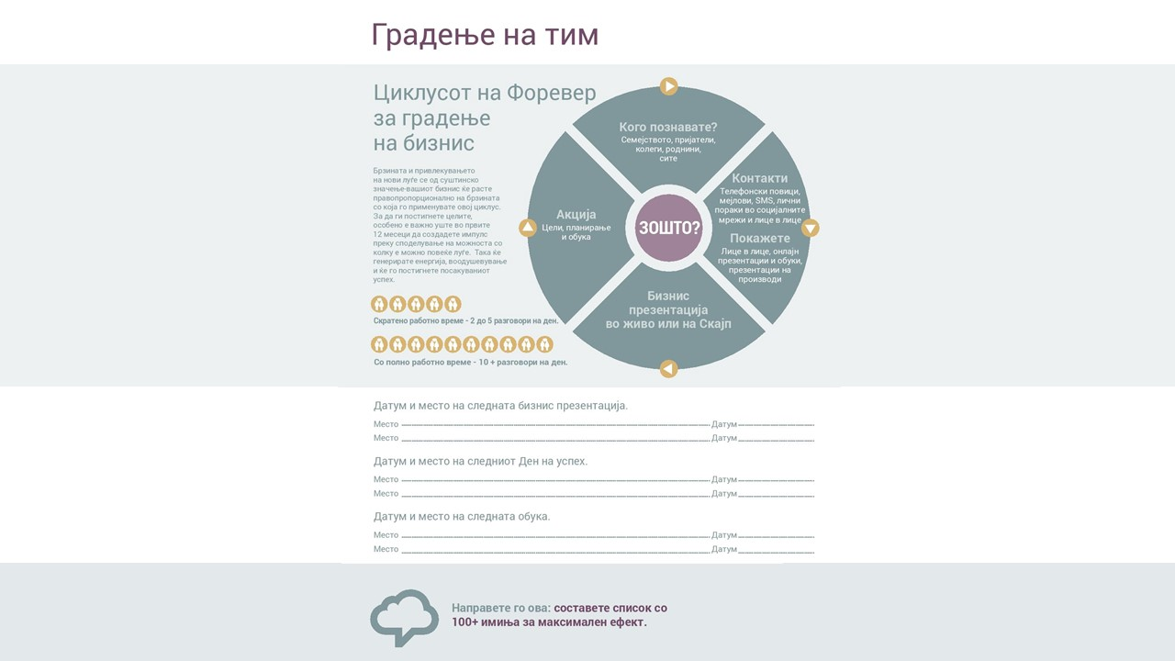
Зошто го користиме циклусот на Форевер за градење на бизнисот?
За да ја создадеме и управуваме повторливоста, локално и глобално.
За да им ги покажеме можностите на луѓето околу нас.
За да им биде по-лесно на новите СФБ да научат и применат.
За да ги научиме неопходните вештини за градење на бизнисот.

Slide 33

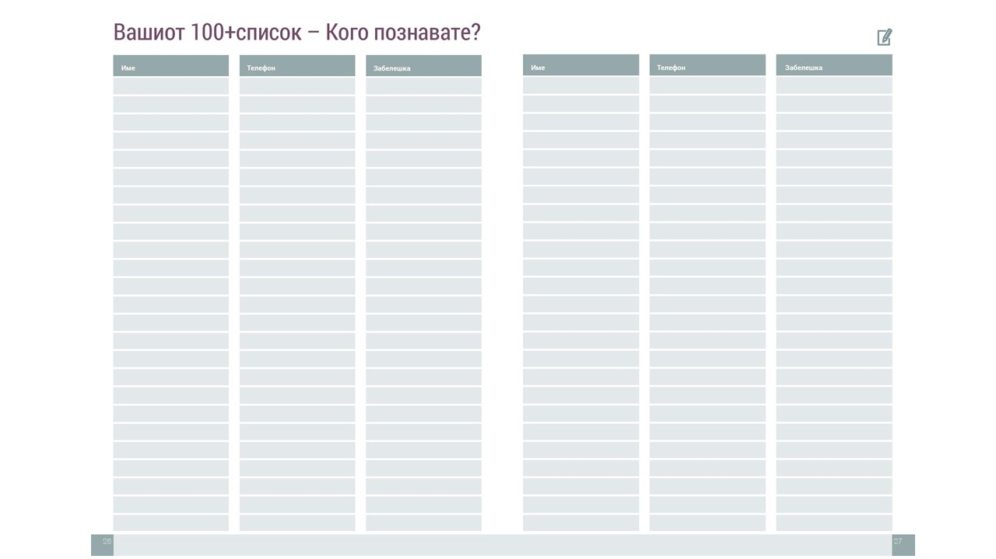




+ Телефон
+ Facebook
+ LinkedIn
+ Twitter
+ Viber
+ WhatsApp
+ други
Иван Петров
Марија Иванова
Васил Василев
Георги Георгиев
Дим. Димитров
Емилија Смилева
12345678
22345678
32345678
42345678
52345678
62345678
учител, Софија
секретарка, весела
Фитнес, универзитет
3 деца
долгови, позитивен
контакти, Русе
Мојот 100+ список со познати
+ во градот
+ во државата
+ во светот
100-500+ имиња,
на кои се сеќаваш

Slide 34




соседи
пријатели
Обновување на контакти
Facebook
LinkedIn
Заеднички
познати
место на живеење
Иван Петров
Мария Иванова
Васил Василев
Георги Георгиев
Дим. Димитров
Емилија Емилова
12345678
22345678
32345678
42345678
52345678
62345678
учител, Софија
секретарка, весела
Фитнес, универзитет
3 деца
долгови, позитивен
контакти, Русе
сегашна
клубови
Нови контакти
слободно време
клубови
саеми
претходна
хоби
работа
забава
сега
иднина
минато
роднини
пријатели
Деца
Познати
- родители
Забава
- клубови, хоби
Училиште
- учители
Печати:
- фејсбук контакти
- контакти од телефонот
образование
блиски
деца
блиски
високо
основно
далечни
други
До секое напишано име забележи:
- тој човек кого познава
средно

Slide 35
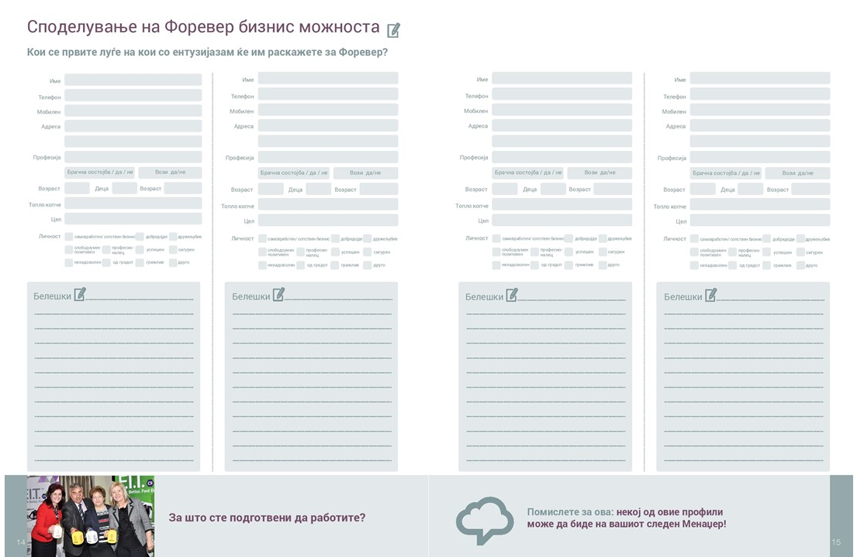
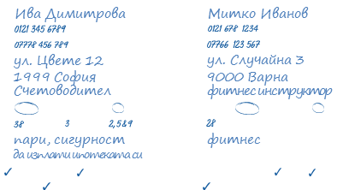
Врска:
+ телефон
+ SMS
+ Messenger
+ Лично
(лице в лице)
Направете профили на потенцијалните клиенти и соработници
Пристап кон клиенти:
Цел:
+ лична средба
+ видео
+ вебсајт
+ производи
+ претставување на производи
+ производи за тест
+ Клин 9 (Витал 5)
+ лична средба
(лице в лице)

Slide 36

Направи профили на првите
15-25 луѓе
2-5 контакти на ден за страничен бизнис
5-10 контакти на ден за основен бизнис

Slide 37
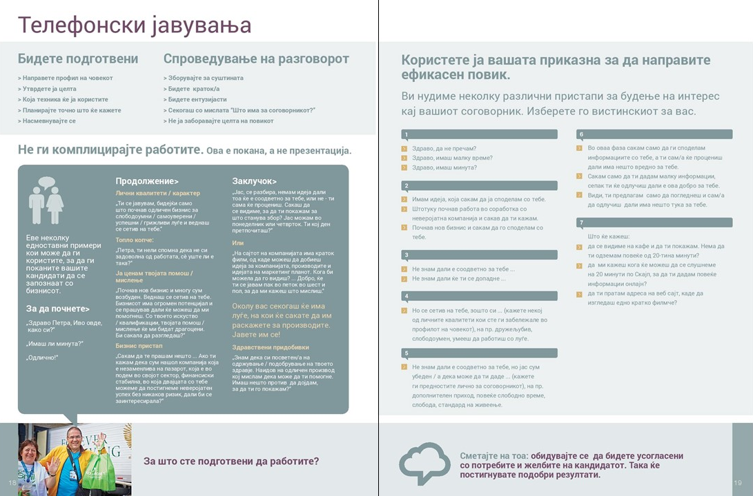
+ јавување по телефон
+ личност/карактер
+ користете го профилот
+ жешко копче
+ истакнување на личниот однос
Досега:
„Се занимавам со сопствен бизнис/ работа. Имам успех и парите се солидни.“
Решение:
„Еден познат ми кажа за динамична, глобална компанија, која ми предлага подобар потенцијал, повеќе слободно
време и можности
за патување
низ цел свет.“
Подготовка
Како вие ја гледате иднината:
„Толку сум возбуден од тоа што го открив! За прв пат по многу години имам чувство дека иднината ми е сигурна и ќе постигнам се што сакам во
животот.“
Користете ја својата историја за поуспешно јавување
Проблем:
„Но работам по цел ден, со многу документација и дефинитивно барав нешто подобро.“

Slide 38
Пример за порака:
„Здраво, не знам дали си слушнал/а, но започнав со нов многу возбудлив бизнис со потенцијал за 1250 € месечно. Сакаш ли да ти раскажам за него? Може и тебе да ти се допадне.“
Прв контакт:
Пример за фејсбук порака:
„Здраво Весна, ми имаш спомнато дека сакаш... (да напуштиш работа, да имаш повеќе време, да имаш нова кола и др.) Мислам дека најдов начин да ја исполниш мечтата. Ако ти испратам видео, ќе го погледнеш ли? Мислам дека е идеално за тебе!“
+ телефон
+ SMS
+ Facebook
+ лице в лице
+ претставување на производи

Slide 39

За што
станува збор?
+ “Компанијата се вика Форевер. Си слушнал ли за неа?“
+ „Тоа е бизнес за
2,5 милијарди $, во повеќе
од 155 држави
во светот.“
Прашања
+ “Имаме беспрекорна над
35-годишна историја, фирмата е богата и без долгови.“
+ „Во Македонија е официјално претставена од 2000 г. и има десетици илјади соработници.“
+ „Ние сме во индустријата за здравје и убавина, која во моментот се развива исклучително брзо.“
+ Продажби?
+ Пирамида?
+ Немам време
+ Тоа да не е од оние нешта...?

Slide 40
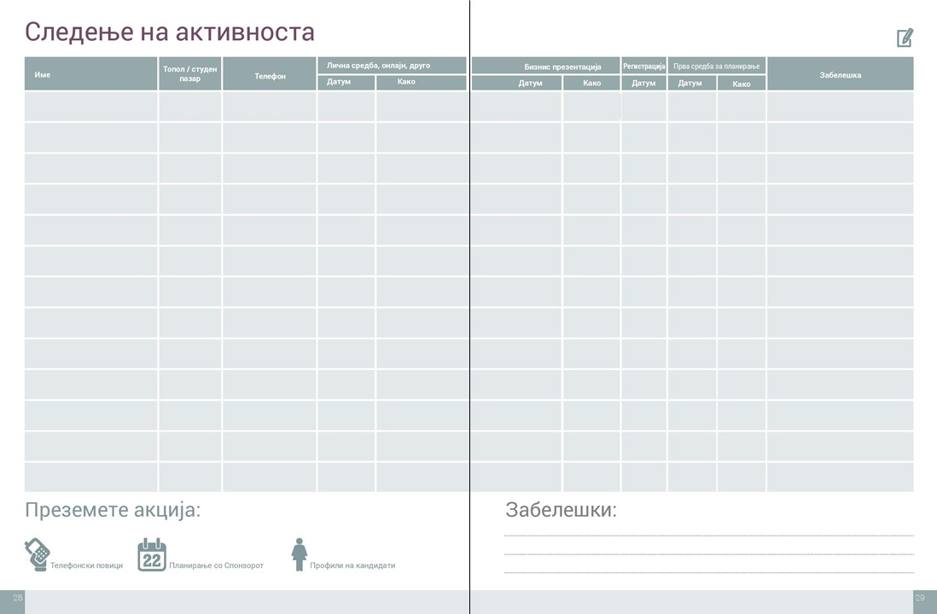
Страничен бизнис
Најмалку 20 имиња во СЛЕДЕЊЕ НА АКТИВОСТА
Ако каже „не“...
Ако каже „да“...
Оддели пет минути, за да го разгледаш твоето СЛЕДЕЊЕ НА АКТИВНОСТА
+ Предложи производи
+ Планирај нов контакт по
2-4 месеци
+ Запиши во СЛЕДЕЊЕ НА АКТИВНОСТА
+ Видео
+ Лице в лице
Основен бизнис
30+ имиња во
СЛЕДЕЊЕ
НА АКТИВНОСТА

Slide 41
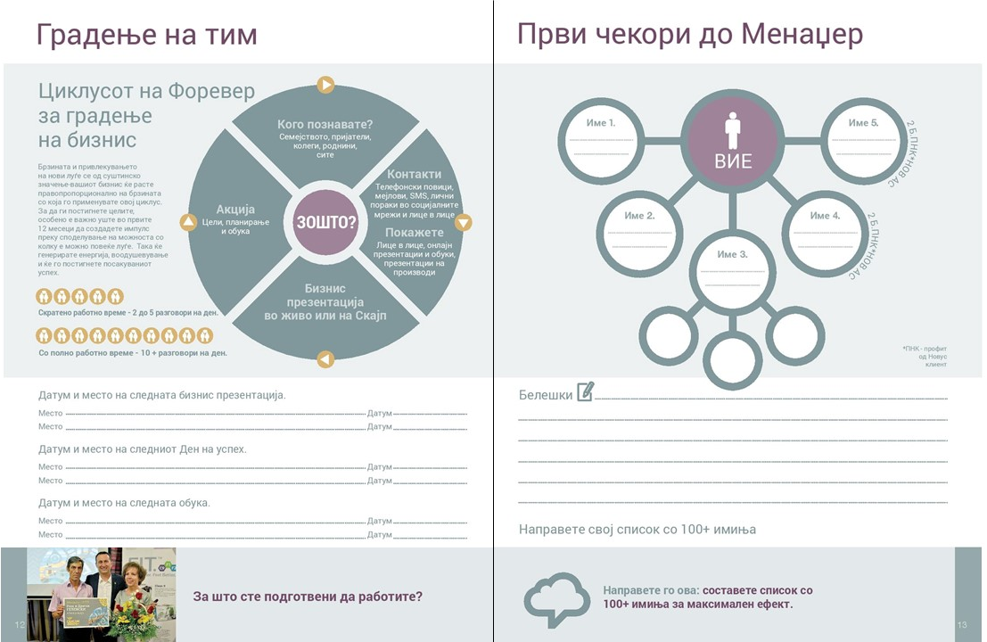
Претставете го вашиот гостин на домаќинот на претставува-
њето, како и на успешните СФБ
На крај на претставувањето
Поканете го кандидатот на Претставување на можностите
Канцеларија Форевер Македонија
12/09/2016 г.
Хотел „Холидеј Ин“
15/10/2016 г.
„Кој дел најмногу ти се допадна?“
„Сега гледаш како работејќи заедно, можеш да постигнеш... (жешко копче)“
+ во сала
+ дома
+ онлајн

Slide 42
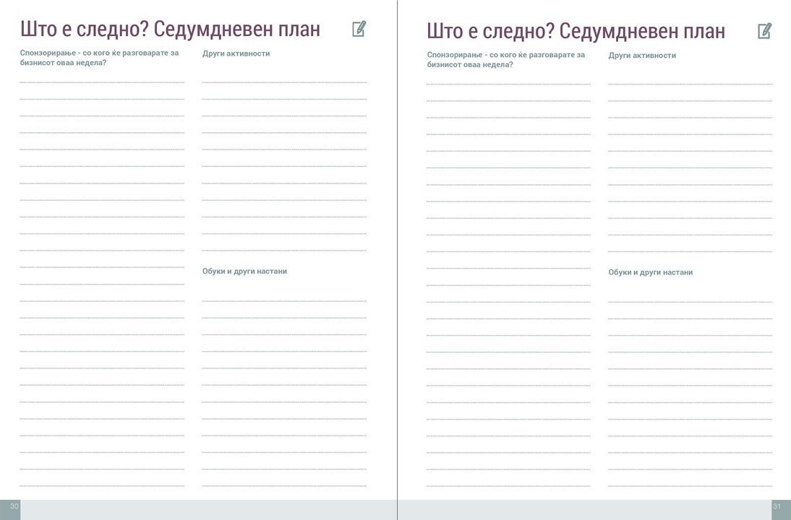
Понеделник
Планирај и потврди претставување на производи
МаријаПетрова 071 220202
25/07/16 и 03/08/16
Христина Ивановска 075 345789
Уебинар на тимот во среда вечер
Петар Георгиевски 076 998754
Вторник
Вторник, четврток и петок – време за
претставување лице в лице
Слободан Димитров 075 654321
+ Однапред оганизирај
ги претставувањата
+ Покани луѓе
од списокот
+ Детално запознај се
со вебсајтовите на компанијата
Јордан Николов 078 123456
Да започнам со Клин 9
Цветанка Драганова 071 159753
Среда
Даниела Петкоска 076 486153
Радица Попова 075 957351
Иван Георгиев 077 147258
Четврток
Пепи Јордановаска 078 963852
Атанас Петроски 0755 258951
Емил Игнатов 077 654258
Планирај ги секојдневните активности…
Петок
Викенд бизнес обука со групата
Петар Димитров 071 285214
Детално да ги научам вебсајтовите и се што нудат тие
Нада Кирилова 075 325874
Тодор Тодоровски 077 745632
Претплатете се за ФЛП360
Сабота
Ден на успехот - влезници
Маргарита Иванова 0788 954756
Потврдување на средбата со тимот
Кристијан Петкоски 075326598
Ружа Димитрова 071 154875
Недела
Димо Петровски 0989 148368
Вили Црвенов 078 751953
Мариана Петроваска 077 984532
Половина раб. време 3-5 на ден, целосен ангажман 5-10 на ден

Slide 43
ОВА Е БИЗНИС НА РАЗВОЈ НА
МЕНАЏЕРИ
Зошто? Добивате:
+ максимален личен попуст
+ максимален бонус од група
+ пристап до дополнителните програми за стимулирање на фирмата – Forever2Drive, Менаџер ОРЕЛ, патувања, Chairman`s Bonus
+ подготовеност за развој на доходи како од голем бизнис
+ еднаш постигната, позицијата никогаш не се губи

Slide 44
ВАШИОТ ПЛАН ЗА МЕНАЏЕР
5-месечен план
6-месечен план
7-месечен план
месец 1
5 б.
месец 1
5 б.
месец 1
5 б.
месец 2
15 б.
месец 2
10 б.
месец 2
10 б.
месец 3
30 б.
месец 3
20 б.
месец 3
15 б.
месец 4
50 б.
месец 4
30 б.
месец 4
25 б.
месец 5
70 б.
месец 5
50 б.
месец 5
35 б.
месец 6
70 б.
месец 6
50 б.
месец 7
70 б.

Slide 45
ВАШИОТ ПЛАН ЗА МЕНАЏЕР
продажби
2-3 б.
спонзорирање
6 месечен план
1-3 б.
месец 1
5 б.
месец 2
10 б.
5 б.
Вкупно =
месец 3
20 б.
4-8 б.
месец 4
30 б.
месец 5
50 б.
Лојални клиенти
месец 6
70 б.
лична употреба
0,5-1 б.
0,5-1 б.

Slide 46
ВАШИОТ ПЛАН ЗА МЕНАЏЕР
3-ца
во тимот
6 месечен план
месец 1
5 б.
месец 2
10 б.
5 б.
10 б.
2х5 =
месец 3
20 б.
месец 4
30 б.
месец 5
50 б.
месец 6
70 б.
Лична
употреба
5 б.

Slide 47
ВАШИОТ ПЛАН ЗА МЕНАЏЕР
7 во тимот
6 месечен план
5 б.
месец 1
5 б.
Лична
употреба
20 б.
месец 2
10 б.
4х5 =
месец 3
20 б.
месец 4
30 б.
5 б.
5 б.
месец 5
50 б.
месец 6
70 б.
Лична
употреба
Лична
употреба
5 б.

Slide 48
„ПАТОТ ДО НИВО МЕНАЏЕР Е ИНДИВИДУАЛЕН ЗА СЕКОГО.
НЕ Е ВАЖНО ДАЛИ Е ПЕТ МЕСЕЦИ, СЕДУМ МЕСЕЦИ, ИЛИ ПОВЕЌЕ.
ВАЖНО Е ДА ГО СЛЕДИШ СВОЈОТ ПЛАН.“
ЏЕЈ ЛИЧ, МЕНАЏЕР „ДИЈАМАНТ“

Slide 49
ВАШИОТ ПЛАН ЗА МЕНАЏЕР
+ Има многу начини за постигнување на ниво Менаџер
+ Најважно е да си изработите план,
кој постојано ќе ве движи напред
+ Структурирајте ги активностите зависно од времето и обврските
+ Лесен пат нема, важно е да дејствувате

Slide 50
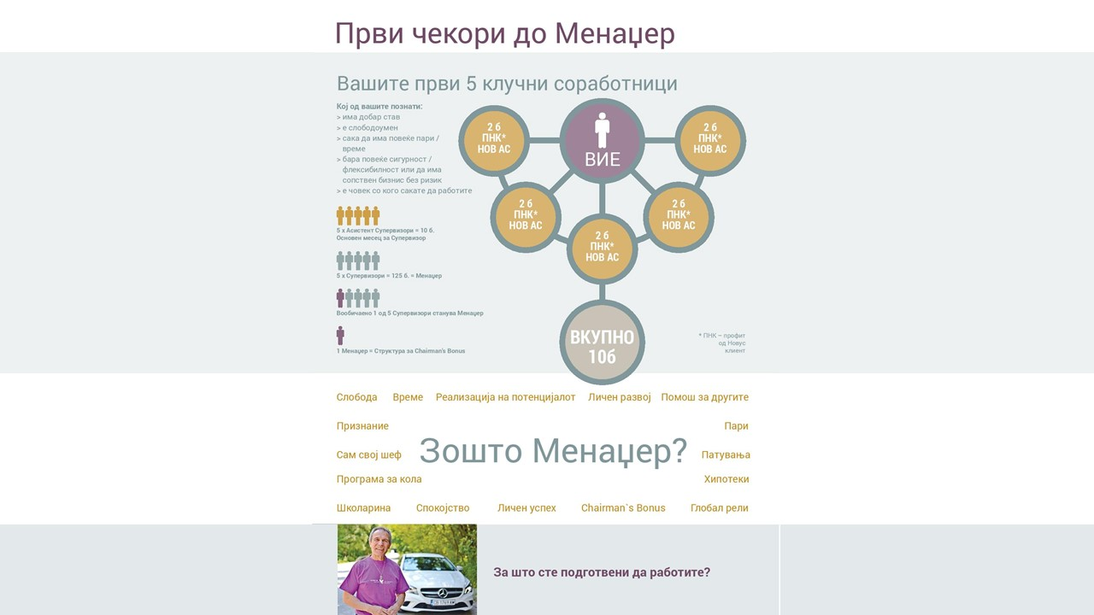
Сега
одделете
10 минути за
да ги планирате активностите

Slide 51
„АКО НЕКОЈ ВИ ПРЕДЛОЖИ ОДЛИЧНА МОЖНОСТ, НО НЕ СТЕ СИГУРНИ ДАЛИ ЌЕ СЕ СПРАВИТЕ, НАЈНАПРЕД КАЖЕТЕ „ДА“ И ПОТОА НАУЧЕТЕ
КАКО ДА СЕ СПРАВИТЕ.“
РИЧАРД БРАНСОН

